Slide 1
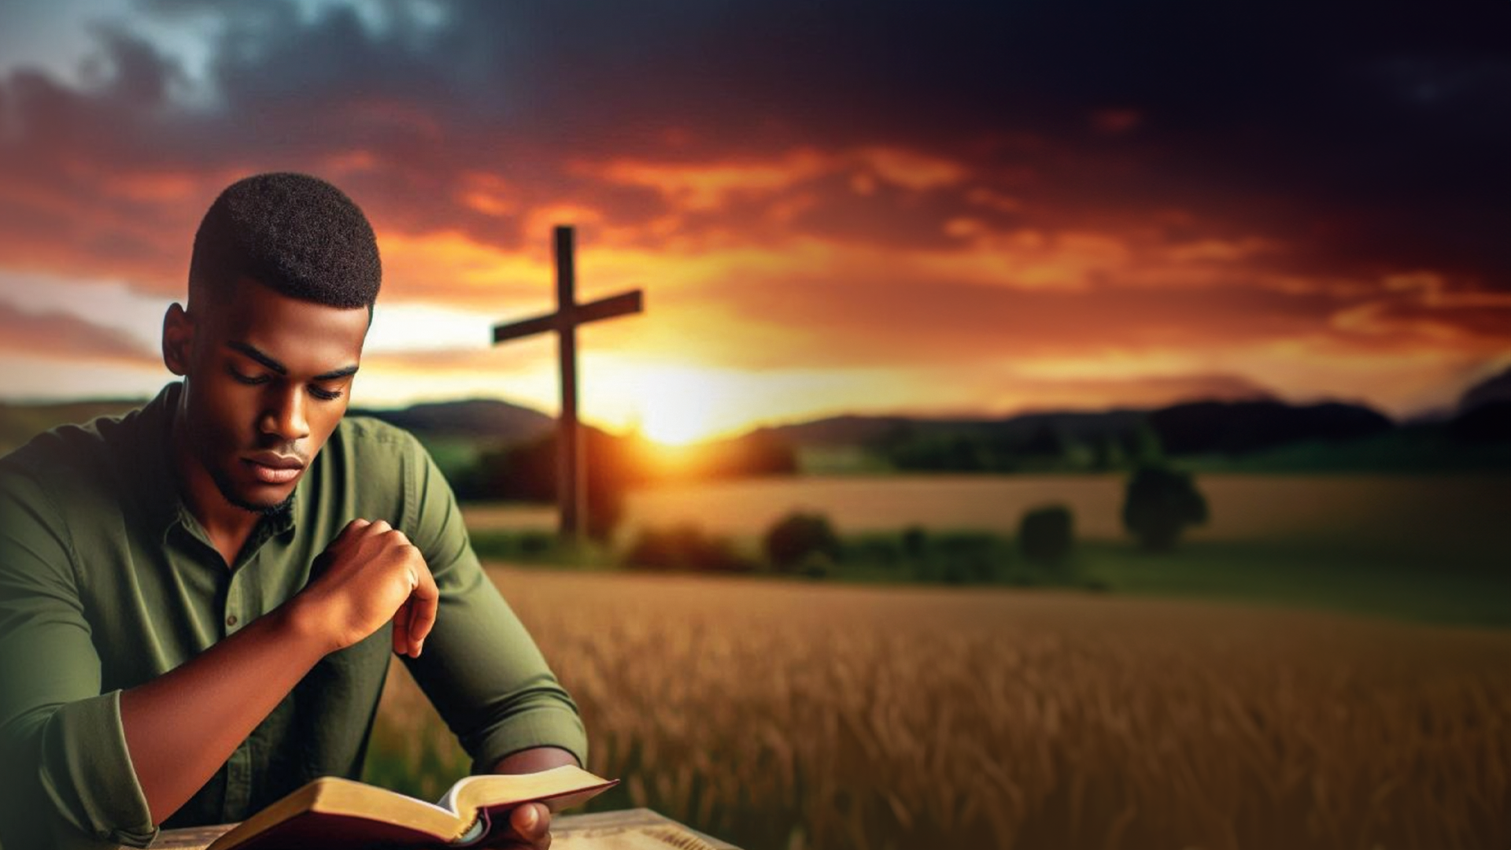

SERMONÁRIO MENSAL DE
2025

Slide 2

PERDA DA COMUNHÃO COM DEUS, DESTINO FATAL
1 Samuel 6:19-17:1-6

Slide 3

A simples leitura da Bíblia a cada dia não é sinônimo de estar em comunhão íntima com Ele se o que for lido não for colocado em prática.
Chegamos a perder o sentido da verdadeira comunhão com Deus e o que foi aprendido a um simples conhecimento, que leve a uma prática e conhecimento errado sobre Deus.

Slide 4

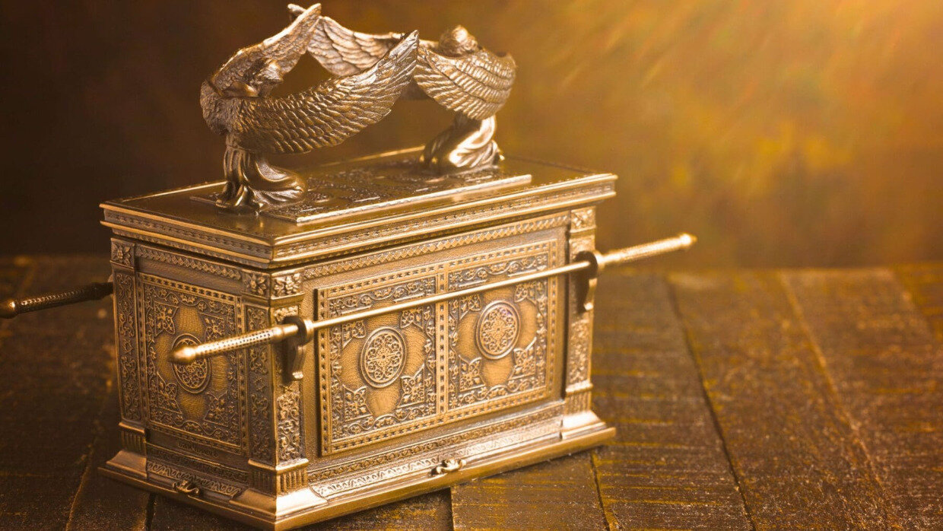
1 SAMUEL 6:19 a 7:1, 2.
Deus feriu os de
Bete-Semes, porque eles tinham olhado para dentro da arca.

Slide 5
No êxtase da alegria ao verem o retorno da Arca, os ceifeiros de Bete-Semes olharam para dentro, sob a capota da carroça, e, em vez de cobri-la novamente, como um utensílio sagrado, deixaram-na exposta para a inspeção pública, desejando que fosse vista, para que todos pudessem desfrutar do triunfo ao ver as ofertas expiatórias apresentadas a ela e ao satisfazer a curiosidade de ver o móvel sagrado.

Slide 6

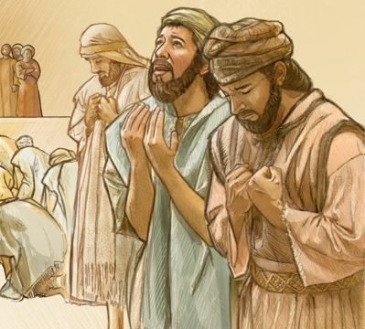
TODA A CASA DE ISRAEL
LAMENTAVA PERANTE
O SENHOR
“A arca permaneceu em Quiriate-Jearim muito tempo; foram vinte anos. E todo o povo de Israel buscava o Senhor com súplicas” (1 Samuel 7:2)

Slide 7
O povo reconheceu que a situação espiritual do país estava ruim, o que era simbolizado pela localização da Arca em uma casa particular, e não em um Tabernáculo. Então foi vista a impossibilidade de movê-la. Foi um período de trevas morais, no qual não houve um líder espiritual na nação.

Slide 8
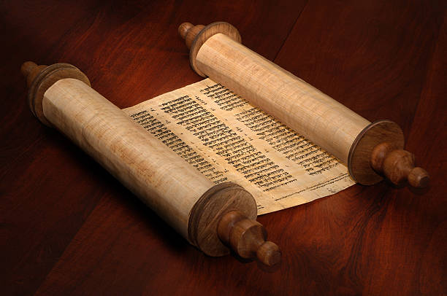
ESCASSEZ DA PALAVRA DE DEUS
Podemos observar que, nos tempos do juiz e Sumo Sacerdote Eli, “ a palavra do Senhor era de muita valia naqueles dias; não havia visão manifesta” (1Sm 3:1).

Slide 9
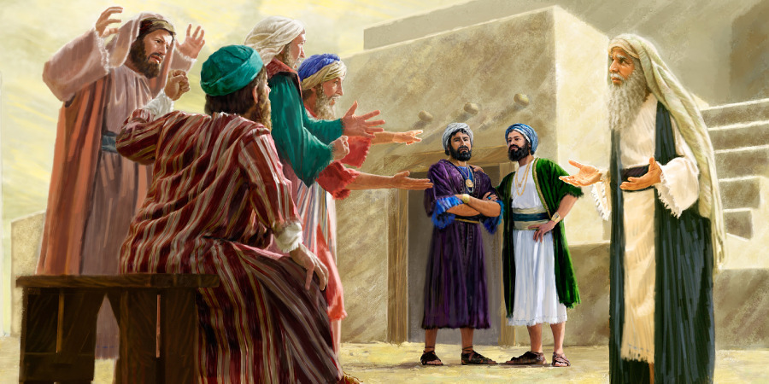

MAU TESTEMUNHO
Eli negligenciou a ordenança de Deus registrada em Deuteronômio 6:6-9 no que diz respeito à instrução de seus filhos, que se tornaram ímpios e “não tinham conhecimento de Deus” (1Sm 2:12). Isso levou o povo a se rebelar contra o Senhor, como se Ele fosse o responsável pela falha do líder espiritual. Em vez de buscarem a Deus, o mau testemunho de Eli e de sua família (1Sm 2:13-17), somado ao descontentamento do povo, conduziu muitos à idolatria.

Slide 10
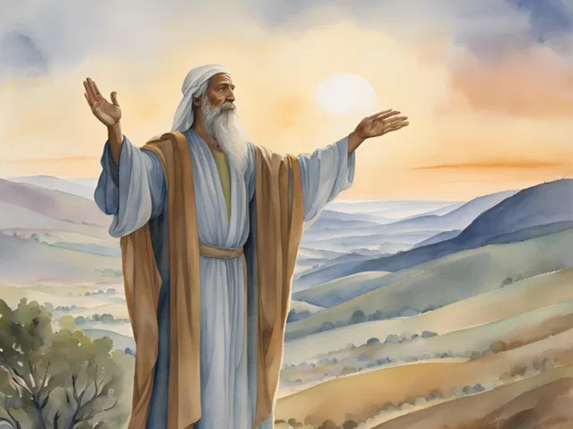
SAMUEL FALOU A TODA A CASA DE ISRAEL
“Então, falou Samuel a toda a casa de Israel, dizendo: Se com todo o vosso coração vos converterdes ao Senhor, tirai dentre vós os deuses estranhos e os astarotes, e preparai o vosso coração ao Senhor, e servi a ele só, e vos livrará da mão dos filisteus” (1 Sm 7:3).

Slide 11
Uma grande reforma nacional foi realizada sob a influência de Samuel. Desgostoso com a escravidão estrangeira e ansiando pela restauração da liberdade e da independência, o povo estava receptivo a influências espirituais positivas. Convencido de seus erros, renunciou à idolatria. Tudo isso ocorreu porque, após a Palavra de Deus ser proclamada por Samuel, o povo se dispôs a restaurar a fé dos seus antepassados. Assim, foi convocada uma grande reunião pública, celebrada em Mispá, em Judá.

Slide 12
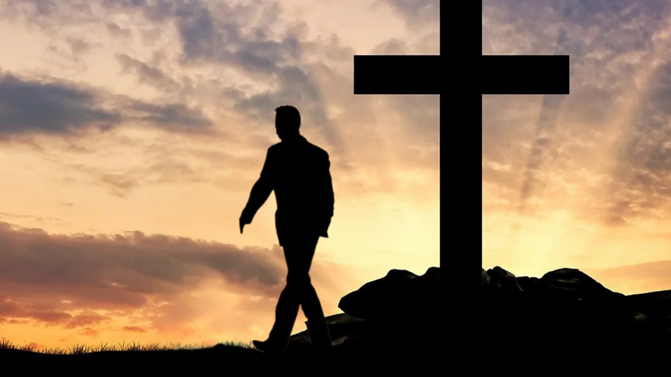
Quando perdemos a comunhão com Deus e tratamos Sua Palavra apenas como um objeto de leitura, e não como alimento para a alma, corremos o risco de perder o prazer nas coisas de Deus e, gradualmente, nos afastarmos Dele. Isso pode nos levar a cometer pecados graves, seja por desconhecimento, seja por uma ignorância deliberada da vontade de Deus para nossas vidas.

Slide 13

“
Nosso Criador requer nossa suprema devoção, nossa primeira aliança. Qualquer coisa que tenda a enfraquecer nosso amor para com Deus, ou a interferir com o serviço que Lhe devemos, torna-se um ídolo. Para alguns, as terras, as casas, as mercadorias, são ídolos. Os empreendimentos de negócios são levados avante com zelo e energia, ao passo que o serviço de Deus é deixado em lugar secundário. Negligencia-se o culto de família, é esquecida a oração particular. Muitos pretendem tratar retamente com seus semelhantes, e parecem julgar que, assim fazendo, cumprem todo o seu dever. Mas não é suficiente observar os seis últimos mandamentos do decálogo. Cumpre-nos amar ao Senhor nosso Deus de todo o coração. Coisa alguma a não ser obediência a cada preceito — nada menos que amor supremo a Deus assim como semelhante amor a nosso próximo — pode satisfazer às reivindicações da lei divina.
”
(Filhos e Filhas de Deus, p. 57)

Slide 14
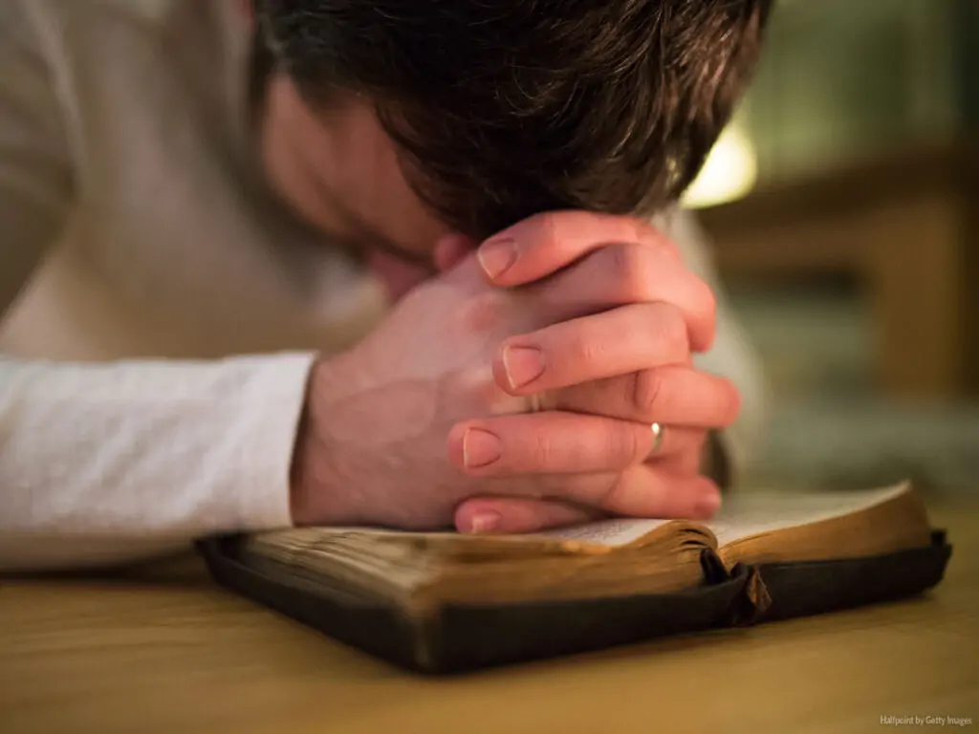
Estamos vivendo tempos perigosos. Se deixarmos de buscar a Deus na primeira hora de cada manhã, fazendo de Sua Palavra nosso guia e luz, não teremos amor nem entrega total a Ele.

Slide 15
SERMONÁRIO MENSAL DE
2025

